Slide 1
Workshop inburgering
Congres sociaal raadslieden, 30 januari 2019
Mr. Marcel Heijnneman
Heijnneman Advocatuur
Beatrixlaan 20 4461 PN Goes
info@heijnnemanadvocatuur.nl
06-18877544

Slide 2
Thema’s
Wet Inburgering Nederland (WIN) 2013
Vreemdelingenwet, Algemene Wet Bestuursrecht (Awb), Participatiewet
Jurisprudentie
Aanvraag en bezwaar
Voortgezet verblijf en naturalisatie
Toekomstige ontwikkelingen

Slide 3
Achtergrond
Problematiek inburgering
Bevindingen Wet Inburgering 2013: rapport Algemene Rekenkamer 2017, Vluchtelingenwerk Nederland IntegratieBarometer 2018, rapport Nationale Ombudsman: een valse start, 10 oktober 2018

Slide 4
Thema: Wet Inburgering Nederland 2013
Overzicht regelgeving 1 januari 2013
Wijzigingen 1 januari 2015, ONA en KNM
Taaleis Participatiewet 1 januari 2016
Participatieverklaring (PPV) 1 oktober 2017

Slide 5
Inburgeringsplicht
Doelgroep: art. 3 lid 1 WIN jo art. 5 WIN art. 2.1 BI
Inhoud van het inburgeringsexamen: art. 7 en art. 7b WIN jo art. 2.9 en 3.9 BI
Participatieverklaring: art. 7a WIN jo art. 2.9 en 3.9 BI
Taaleis Participatiewet: art. 18b Participatiewet

Slide 6
Inburgeringsexamen
Examenonderdelen: zes onderdelen en ondertekening Participatieverklaring
Kosten examen: website DUO, website Blik Op Werk en kosten PPV
Overige kosten: boetes, medisch advies Argonaut, toets DUO Agi en toets DUO evident ingeburgerd, reiskosten

Slide 7
Sociale lening en bijzondere bijstand
Regeling sociale lening: art. 16 en 17 WIN
Beroep bijzondere bijstand

Slide 8
Vrijstelling
Aanvraag vrijstelling
Doelgroep: art. 5 WIN
Diploma’s: art. 2.3 BI
Gedeeltelijke vrijstelling: art. 2.4 lid 1 en 2 BI
Vrijstelling PPV: art. 5 lid 1 sub c WIN

Slide 9
Verlenging
Aanvraag verlenging
Art. 7b lid 3 sub b WIN Niet verwijtbaar niet tijdig kunnen voldoen aan inburgeringsplicht
Ambtshalve verlenging: art. 2.12 BI
Wetswijziging 1 juli 2018: meetellen uren NT2 onderwijs, andere gronden verlenging
Verlenging PPV

Slide 10
Ontheffing
Aanvraag ontheffing
Psychische of lichamelijke belemmeringen: art. 6 lid 1 WIN jo art. 2.8 lid 4 BI
Aantoonbaar geleverde inspanningen (Agi): art. 6 lid 2 WIN 600 uur onderwijs

Slide 11
Ontheffing
Evident ingeburgerd: art. 2.8 sub a BI
Wetswijziging 1 juli 2018: meetellen uren NT2 onderwijs, andere gronden Agi
Ontheffing PPV

Slide 12
Boetes
Verwijtbaar niet tijdig kunnen voldoen inburgeringsplicht: art. 31-34 WIN
Boetestaffel
Asielgerechtigden en reguliere vergunninghouders
Terugbetalingsregeling
Gevolgen verblijfsrechtelijke positie

Slide 13
Boetes
Verwijtbaar niet tijdig kunnen voldoen PPV ondertekening: art. 28 en 29 WIN
Aanspraak lening vervalt
Aanspraak kwijtschelding vervalt
Matiging boete

Slide 14
Thema: jurisprudentie
Vrijstelling
ECLI: NL: RBAMS: 2017: 10206, 8 december 2017 Propedeuse Nederlandkunde, art. 2.3 lid 2 BI
ECLI: NL: RVS: 2018: 3217, 3 oktober 2018 Certificaat GLO Suriname

Slide 15
Jurisprudentie
Verlenging
ECLI: NL: RVS: 2018: 2759, 22 augustus 2018 Drie maanden niet in staat onderwijs te volgen
ECLI: NL: RVS: 2018: 2145, 27 juni 2018 Weerlegging standpunt medisch adviseur
ECLI: NL: RVS: 2018: 1961, 13 juni 2018 Ten onrechte geen verlenging, motiveringsplicht verweerder

Slide 16
Jurisprudentie
Ontheffing
ECLI: NL: RVS: 2017: 1576, 14 juni 2017 Cognitieve vermogens cliënt
ECLI: NL: RVS: 2018: 2926, 5 september 2018 Geen contra-expertise
ECLI: NL: RVS: 2018: 2760, 22 augustus 2018 Ontbreken medische onderbouwing 5 jaarstermijn

Slide 17
Jurisprudentie
Boetes
Verwijtbaarheid en boeteoplegging
ECLI: NL: RVS: 2019: 119, 16 januari 2019 art. 5: 46 Awb ernst van de veroordeling
AMS 18/2224, 25 oktober 2018 Kamerbrief hoofdlijnen veranderopgave inburgering

Slide 18
Jurisprudentie
Boeteoplegging
ECLI: NL: RBNNE: 2017: 3316, 24 augustus 2017 Staatsexamen NT2
ECLI: NL: RBZWB: 2017: 4712, 20 juli 2017 jo ECLI: NL: CRVB: 2014: 3754, 24 november 2014 Lage leerbaarheid, percentage matiging
ECLI: NL: RBOVE: 2017: 3010, 26 juli 2017 Medische klachten

Slide 19
Thema: aanvraag en bezwaar
Check voldoen aan criteria
Formulieren en begeleidende brief
Onderbouwing argumenten: contra-expertise
Bezwaar is volledige heroverweging ECLI: NL: RVS: 2018: 3787, 21 november 2018
Bezwaar boeteoplegging ECLI: NL: RBZWB: 2018: 5632, 21 september 2018 Bezwaar boetebrief
Dossieropbouw en ex-tunc toetsing
Art. 4: 84 Awb

Slide 20
Thema: voortgezet verblijf en naturalisatie
Inburgeringsplicht, zie ook arrest Hof EU C en A van 7 november 2018 ECLI: EU: C: 2018: 876
Vrijstelling en ontheffing
PPV
Niet-verlenging of intrekking verblijfsvergunning regulier

Slide 21
Voortgezet verblijf en naturalisatie
Naturalisatie ECLI: NL: RVS: 2018: 2757, 22 augustus 2018 Hardheidsclausule art. 10 RwN ECLI: NL: RVS: 2018: 2758, 22 augustus 2018 Hardheidsclausule art. 10 RwN

Slide 22
Thema: toekomstige ontwikkelingen
Kamerstuk 32824 nr. 222, 27 juni 2018: Brief Minister Koolmees aan Tweede Kamer: evaluatie WIN
Kamerstuk 32824 nr. 223, 2 juli 2018: Brief Minister Koolmees aan Tweede Kamer: hoofdlijnen veranderopgave inburgering
Kamerstuk 32824 nr. 328, 23 oktober 2018: Brief Minister Koolmees aan Tweede Kamer: aanpassing inburgeringsstelsel

Slide 23
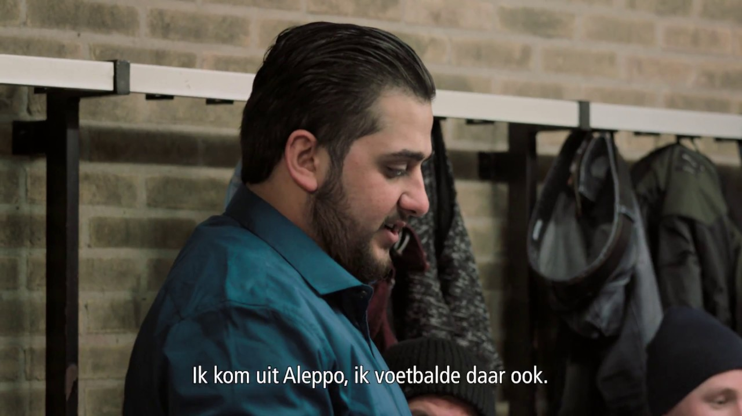
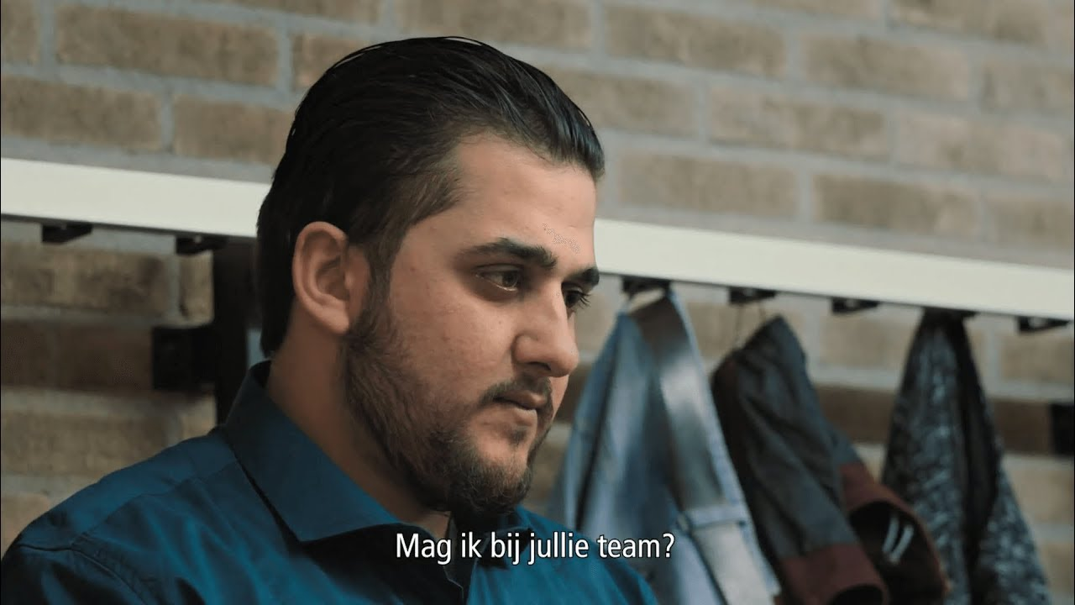
Dank voor uw aandacht

